Slide 1
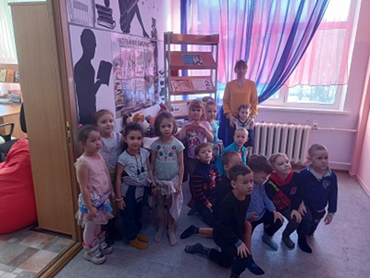
Муниципальное бюджетное общеобразовательное учреждение
«Андринская средняя общеобразовательная школа»
Дошкольное образование
гп. Андра, Октябрьский район, ХМАО-Югра
«Транспорт»
Составители: Гарболинская С.С., Николаева М.А., и воспитанники старшей группы «Маленькая страна»
март 2023

Slide 2
Неделя | Тема | Задачи | Итоговые мероприятия
18 - 19 | «Транспорт» | Образовательные: . Продолжать формировать представления о видах- транспорта, его назначении. 2. Формирование элементарных математических представлений посредством установления равенства (неравенства) групп предметов в ситуациях, когда предметы в группах расположены на разном расстоянии друг от друга, когда они отучаются по размерам, по форме расположения в пространстве. 3. Уточнение представлений детей о назначении светофора и работе полицейского. Развивающие: 1. Знакомство с различными видами городского транспорта, особенностями их внешнего вида и назначения. 2. Развивать наблюдательность, способность замечать характерные особенности предметов и передавать их в рисунке. 3. Развивать умения рассказывать: описывать предмет, картину; упражнение в составлении рассказов по картине. Воспитательные: 1. Воспитание самостоятельности и инициативности в организации знакомых игр. 2. Формировать умения проявлять дружелюбие при оценке работ других людей. 3. Формирование предпосылок ответственного отношения к порученному заданию (умение и желание доводить дело до конца, стремление сделать его хорошо). | Проектная деятельность

Slide 3
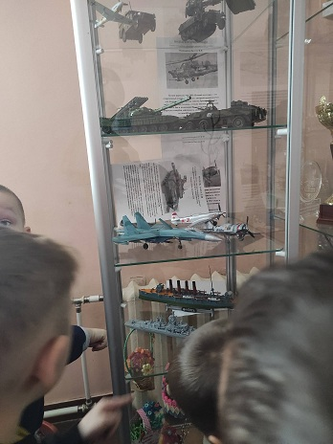
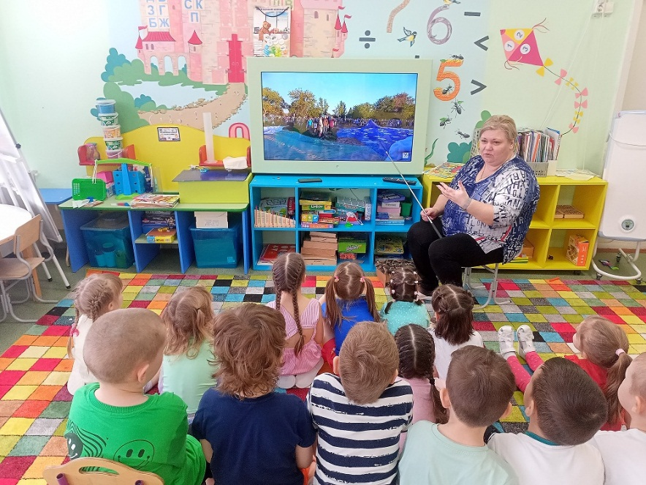
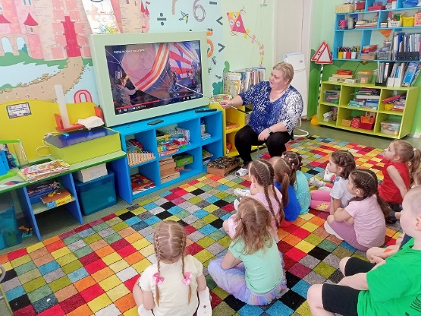
Работа по теме «Транспорт»

Slide 4
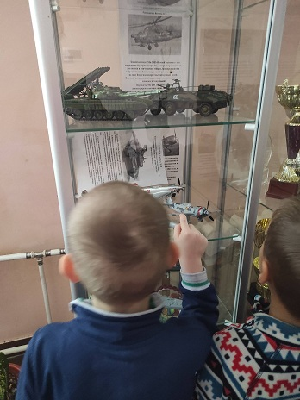
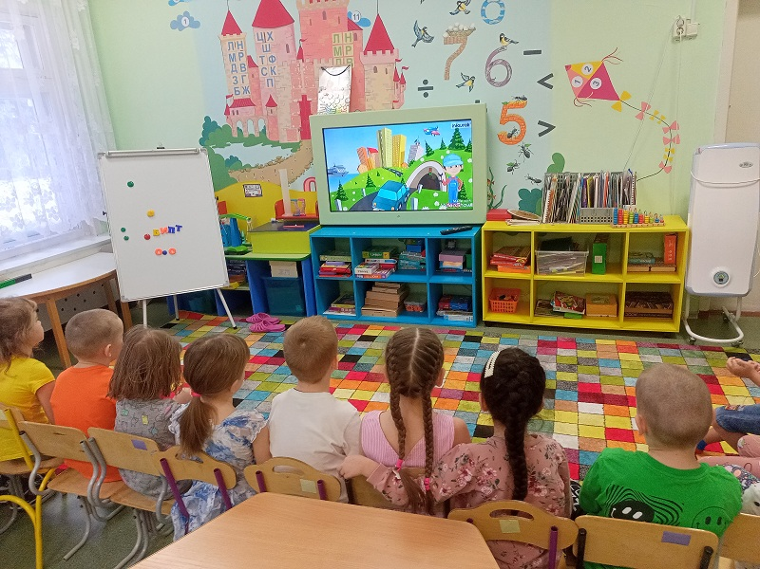
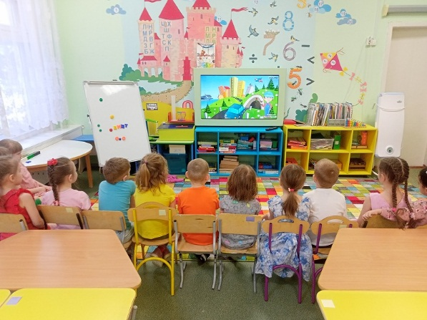
Работа по теме «Транспорт»

Slide 5
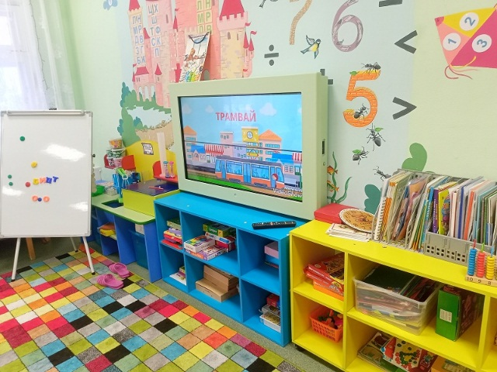
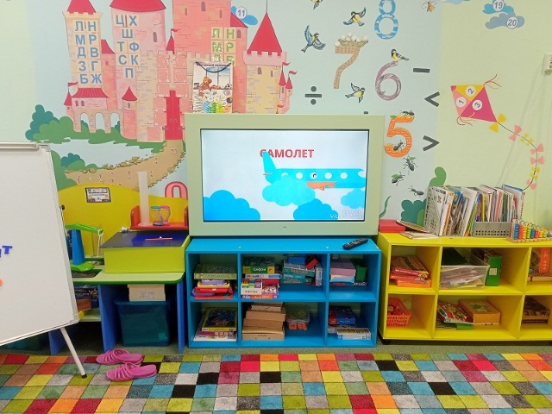
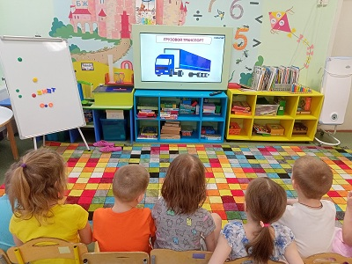
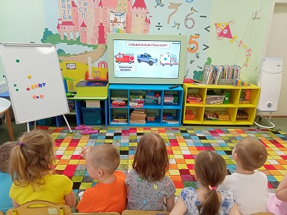
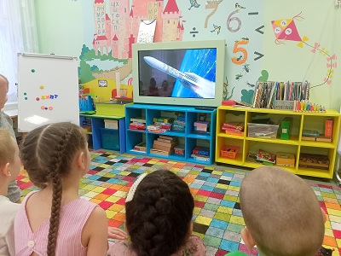
Работа по теме: «Транспорт»

Slide 6
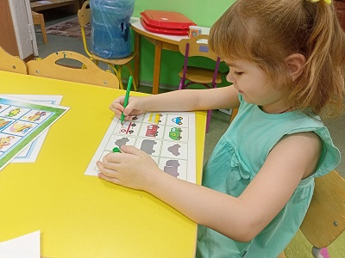
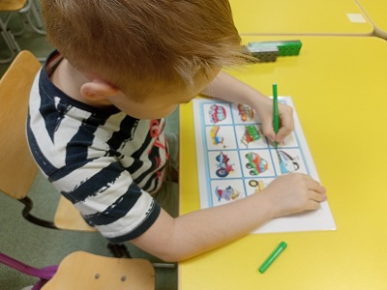
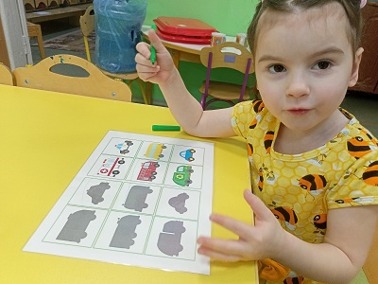
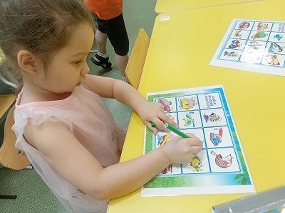

Slide 7
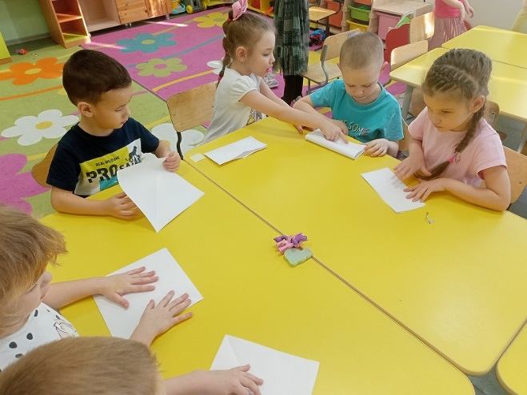
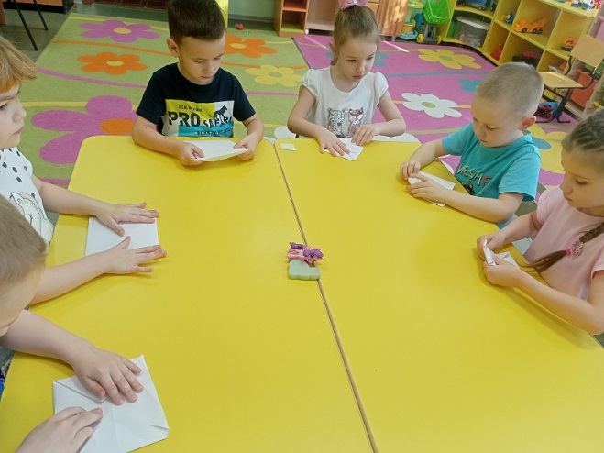
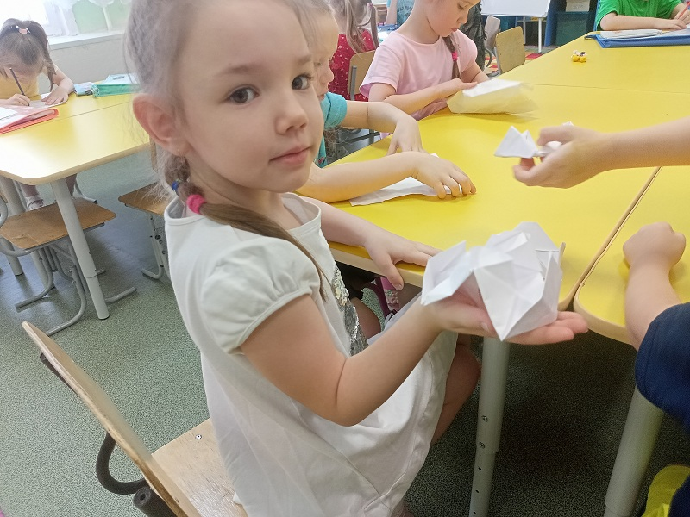
Ручной труд. Оригами. «Корабль»

Slide 8
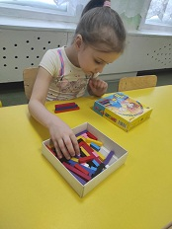
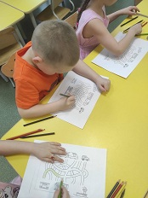
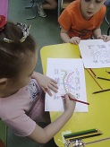
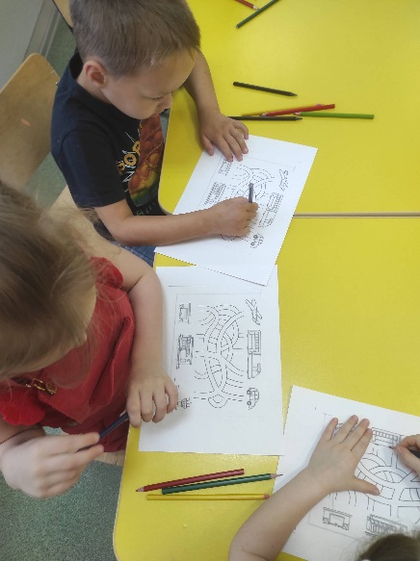
Математика

Slide 9
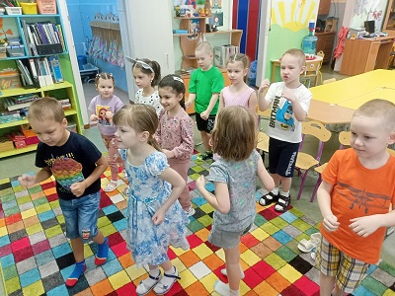
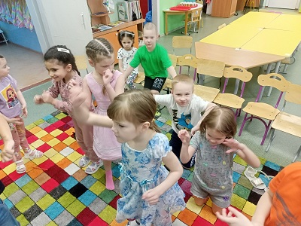
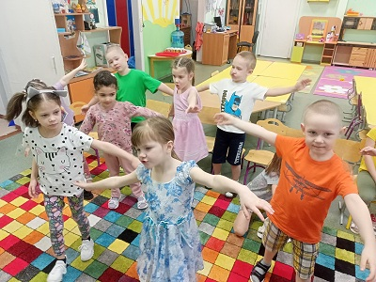
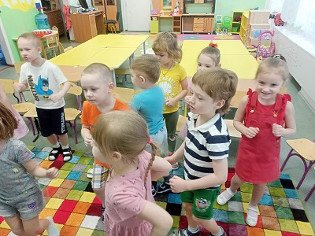
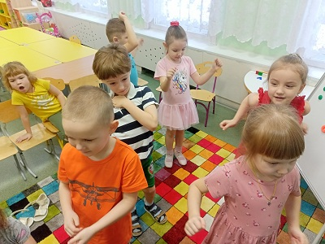
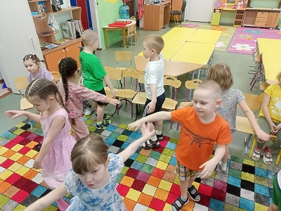
Дин/пауза

Slide 10
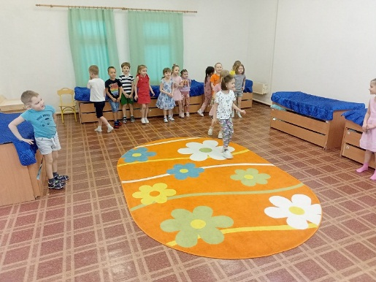
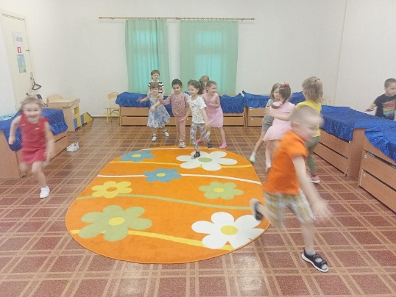
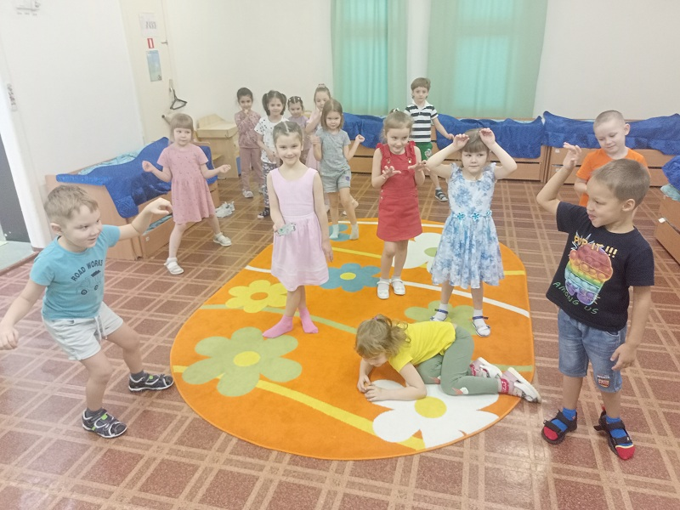
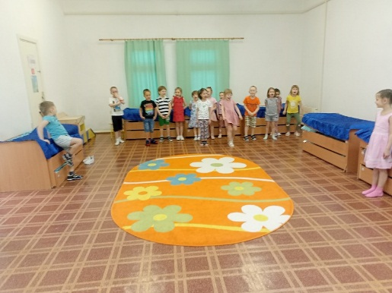
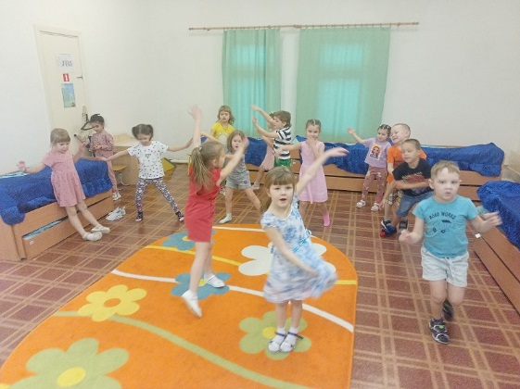
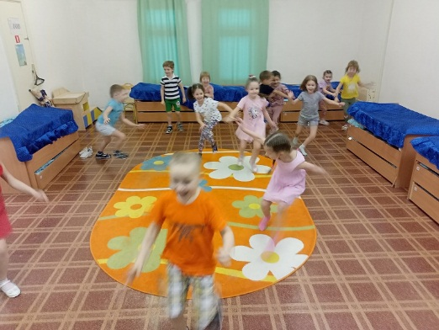
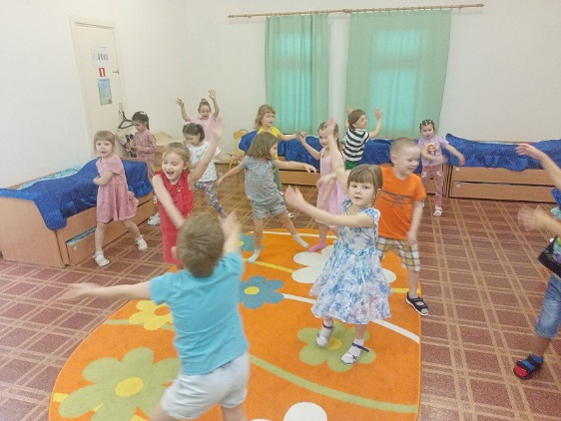
Дин/пауза

Slide 11
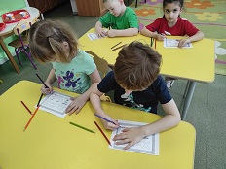
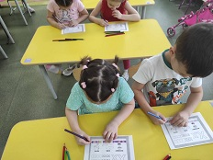
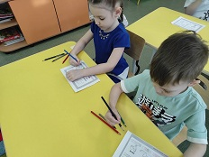
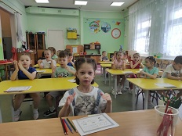
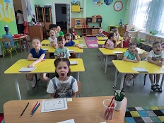
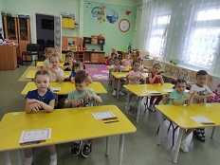
«Центр грамотности и письма/литературный центр»

Slide 12
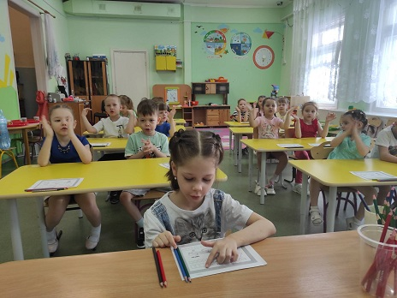
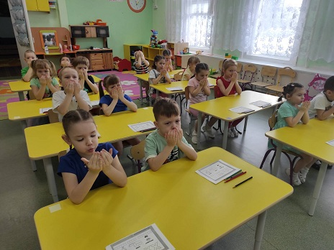
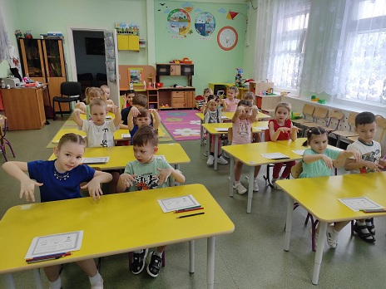
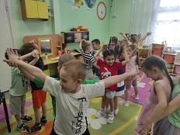
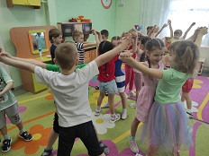
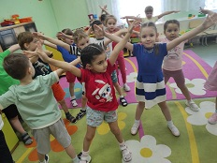
«Центр грамотности и письма/литературный центр»

Slide 13
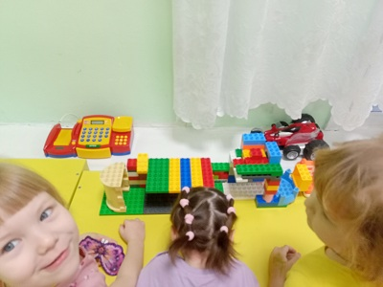
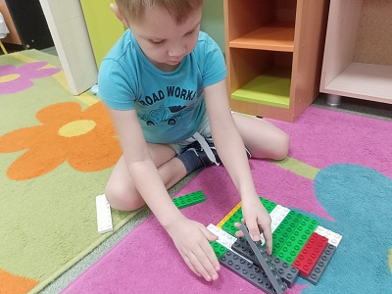

Slide 15
Центр науки и естествознания

Slide 16
Праздничный концерт

Slide 17
За кулисами Концерта

